Slide 1
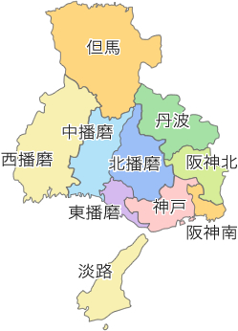
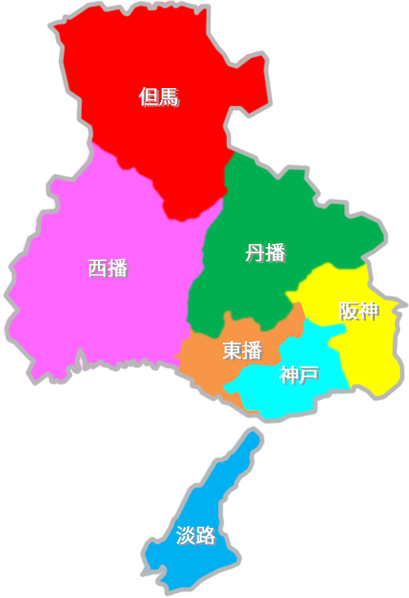
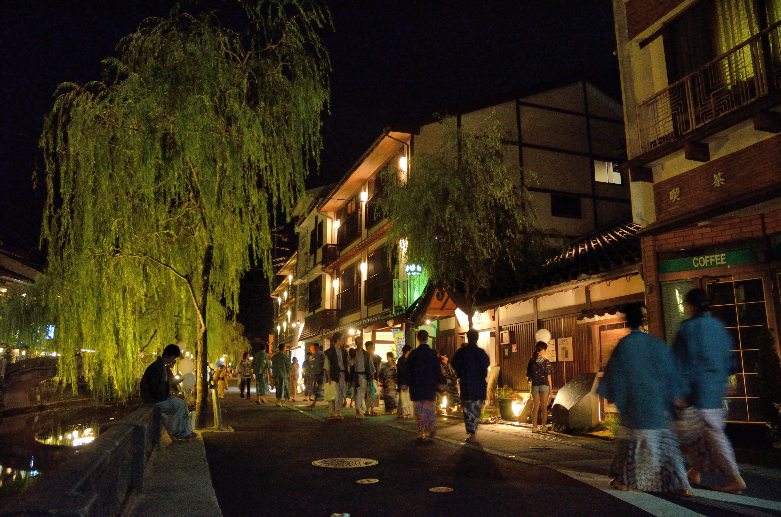
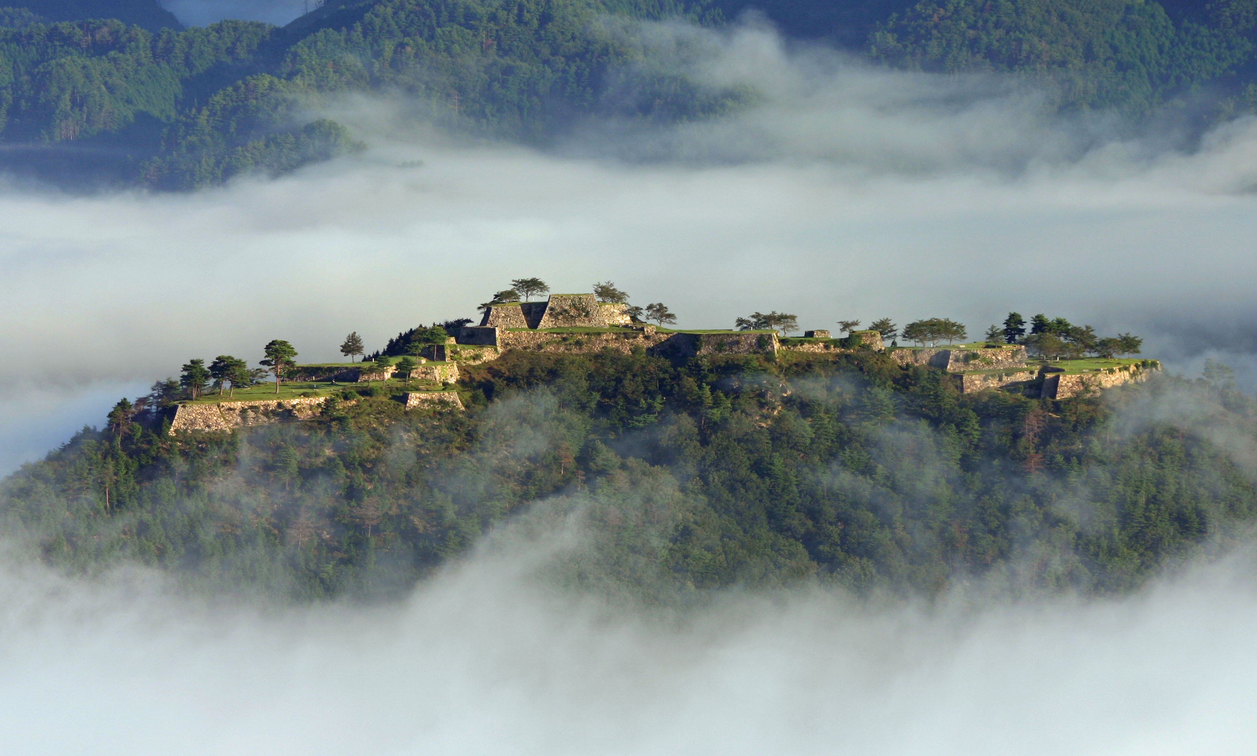
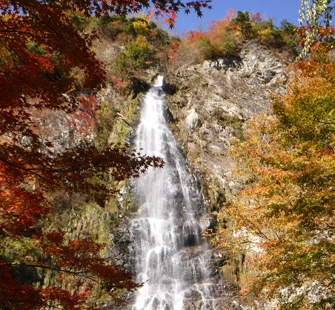
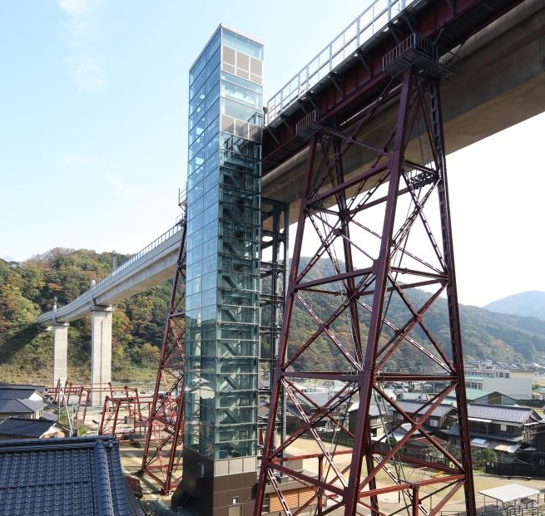
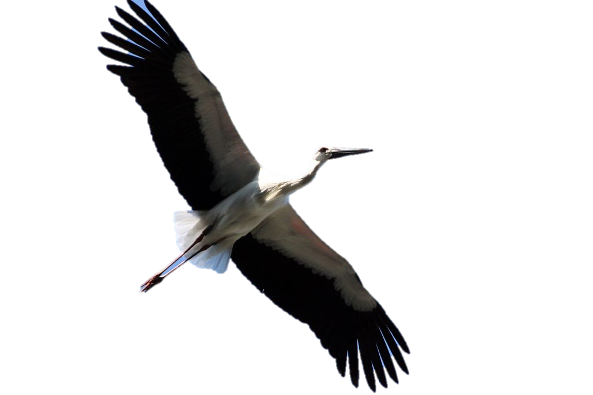
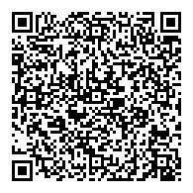
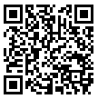
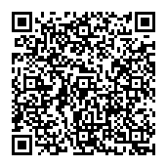
しあわせを運ぶコウノトリ舞う但馬 コウノトリ但馬空港へ HAPPY FLIGHT 飛行機で 但馬へ ひとっとび！ふたっとび！
但馬（兵庫県北部）
たじま
但馬空港は、
日本三景 天橋立に
最も近い空港
大阪（伊丹）⇒但馬 最短35分！ 東京（羽田）⇒但馬 最短約２時間！（大阪（伊丹）乗継）
ＪＡＬダイナミックパッケージ 「ふるさと応援割」
おトクに
但馬を旅
しよう！
豊岡市「城崎温泉」
朝来市「竹田城跡」
だけじゃない！
だけじゃない！
さらに、但馬で使える1,000円
クーポン付き
お土産に！
お食事に！
お買物に！
JAL
ダイナミックパッケージ
ふるさと応援割
竹田城跡（朝来市）
新温泉町「湯村温泉」
天滝（養父市）
養父市「天滝」
香美町「余部橋梁」
余部橋梁と
クリスタルタワー（香美町）
だけじゃない！
だけじゃない！
だけじゃない！
ＪＡＬﾀﾞｲﾅﾐｯｸﾊﾟｯｹｰｼﾞ ふるさと応援割 で行く “但馬” への旅！
『１名様につき 8,000円助成！』
『さらに、但馬で使える1,000円クーポン付き！』
往復大阪（伊丹）空港－コウノトリ但馬空港線をご利用（乗継利用を含む）で、但馬に1泊以上ご宿泊の方が対象です。
実施中
お土産・お食事・お買物に！
・・・
お土産・お食事・お買物に！
但馬への旅は、ご出発の前日までご予約OKの
JALダイナミックパッケージ（航空券＋宿泊）で！
ご予約はこちらから⇒
詳細はコチラ⇑
※東京(羽田）空港から大阪（伊丹）空港の便は、
下記の便以外にも組み合わせがあります。
往復コウノトリ但馬空港ご利用・但馬ご宿泊で
出発日、出発地を選択、到着地は「但馬」で！
☆1
☆2
☆3
☆4
☆3
☆6
☆5
☆4
☆7
☆1：9/1～10/24まで5分遅発
☆3：6/1～10/24まで5分遅発
☆6：6/1～10/24まで10分遅着
☆7：7/1～8/31まで5分早発
☆2：7/1～ 8/31まで5分早着、9/1～10/24まで5分遅着
☆4：6/1～10/24まで5分遅着
☆5：7/1～ 8/31まで5分早着
観光・イベント・お知らせなど 但馬の旬な情報提供サイト
但馬空港推進協議会
℡0796-24-2247
関連情報発信中(HP･FB･インスタ・YouTube)▶

